Slide 1
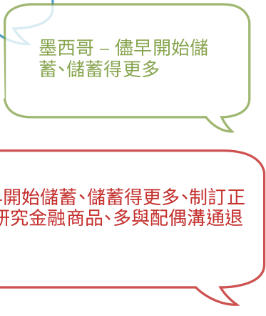
客戶的真實退休期待
不用擔心錢
財富自由
設計人生
過想過的生活

Slide 2
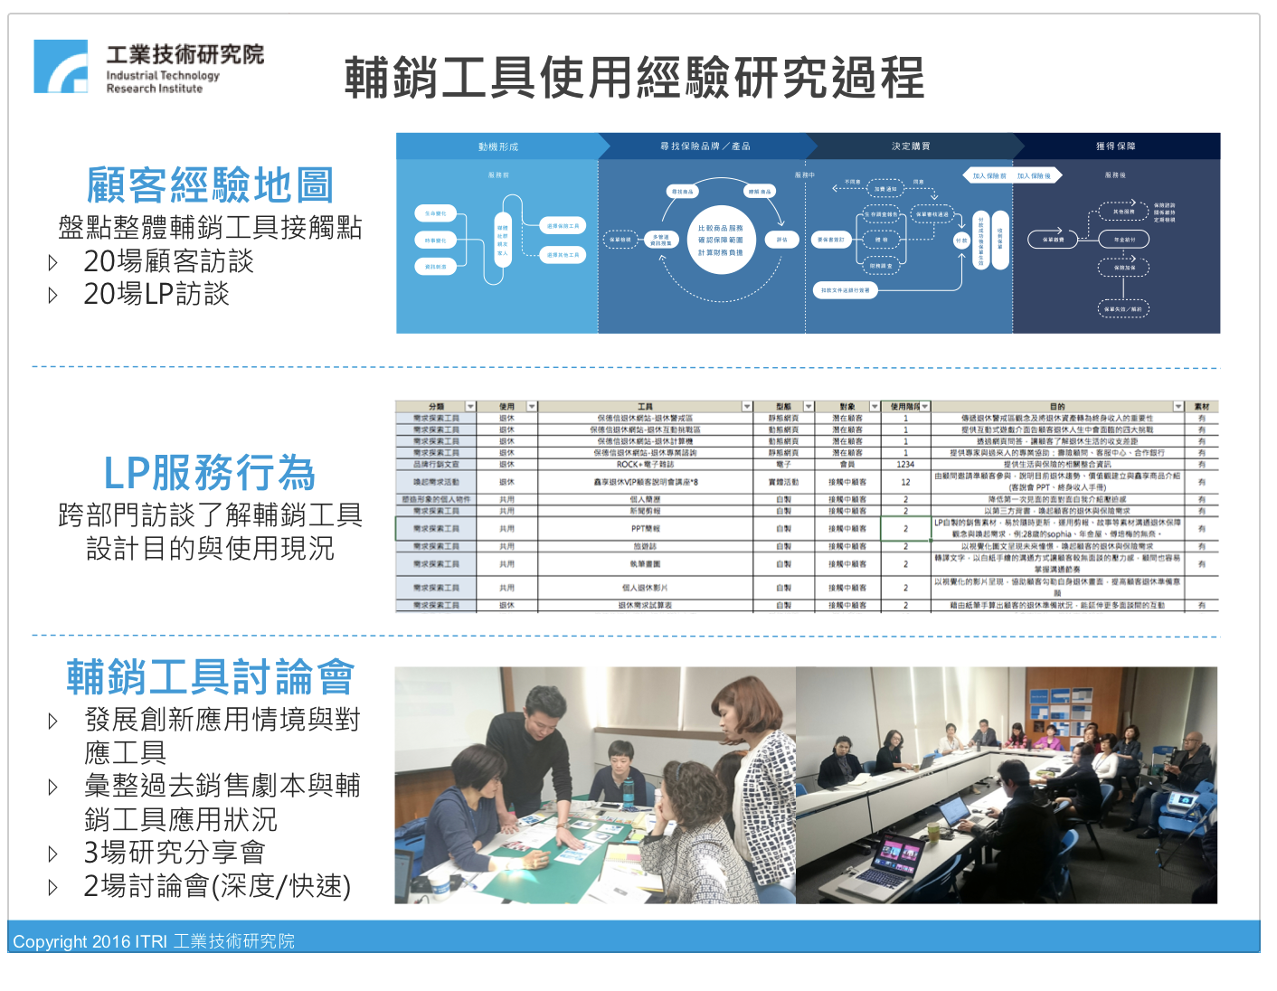
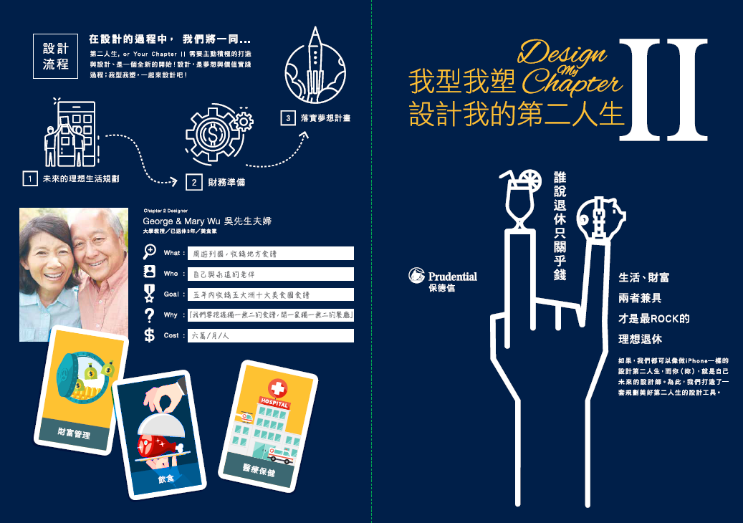

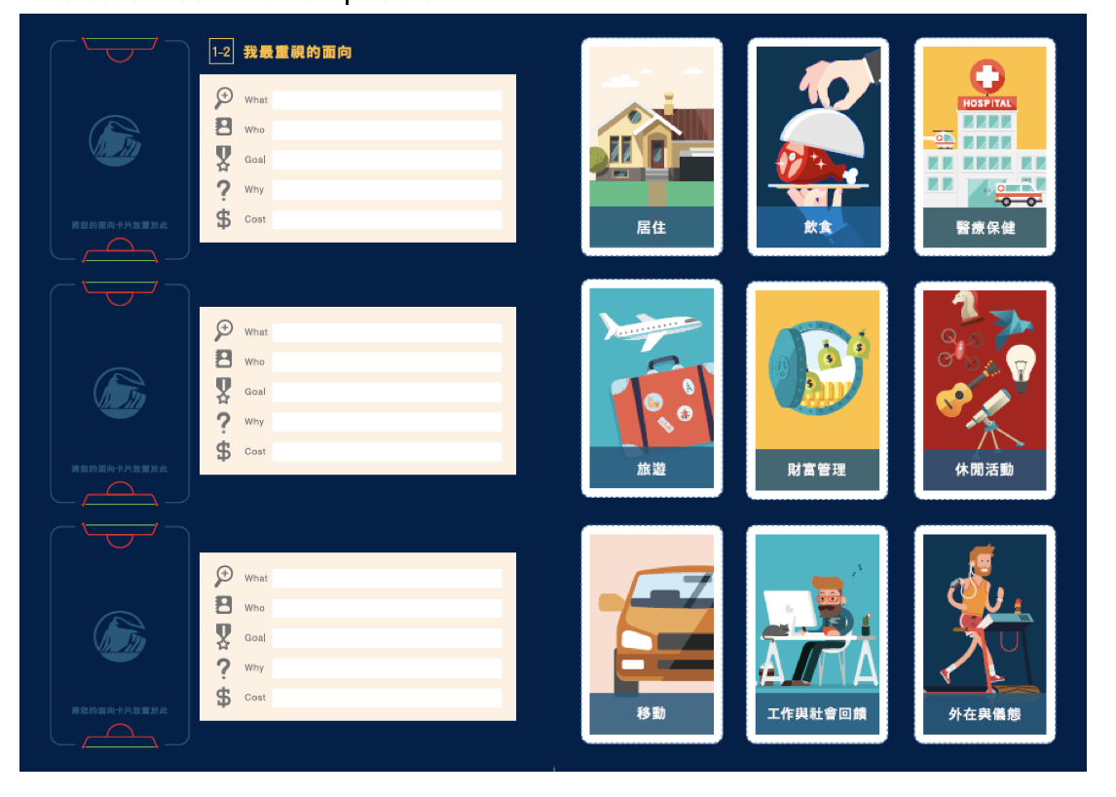
RRZ、退休族群：『我型我塑、設計我的第二人生』

Slide 3



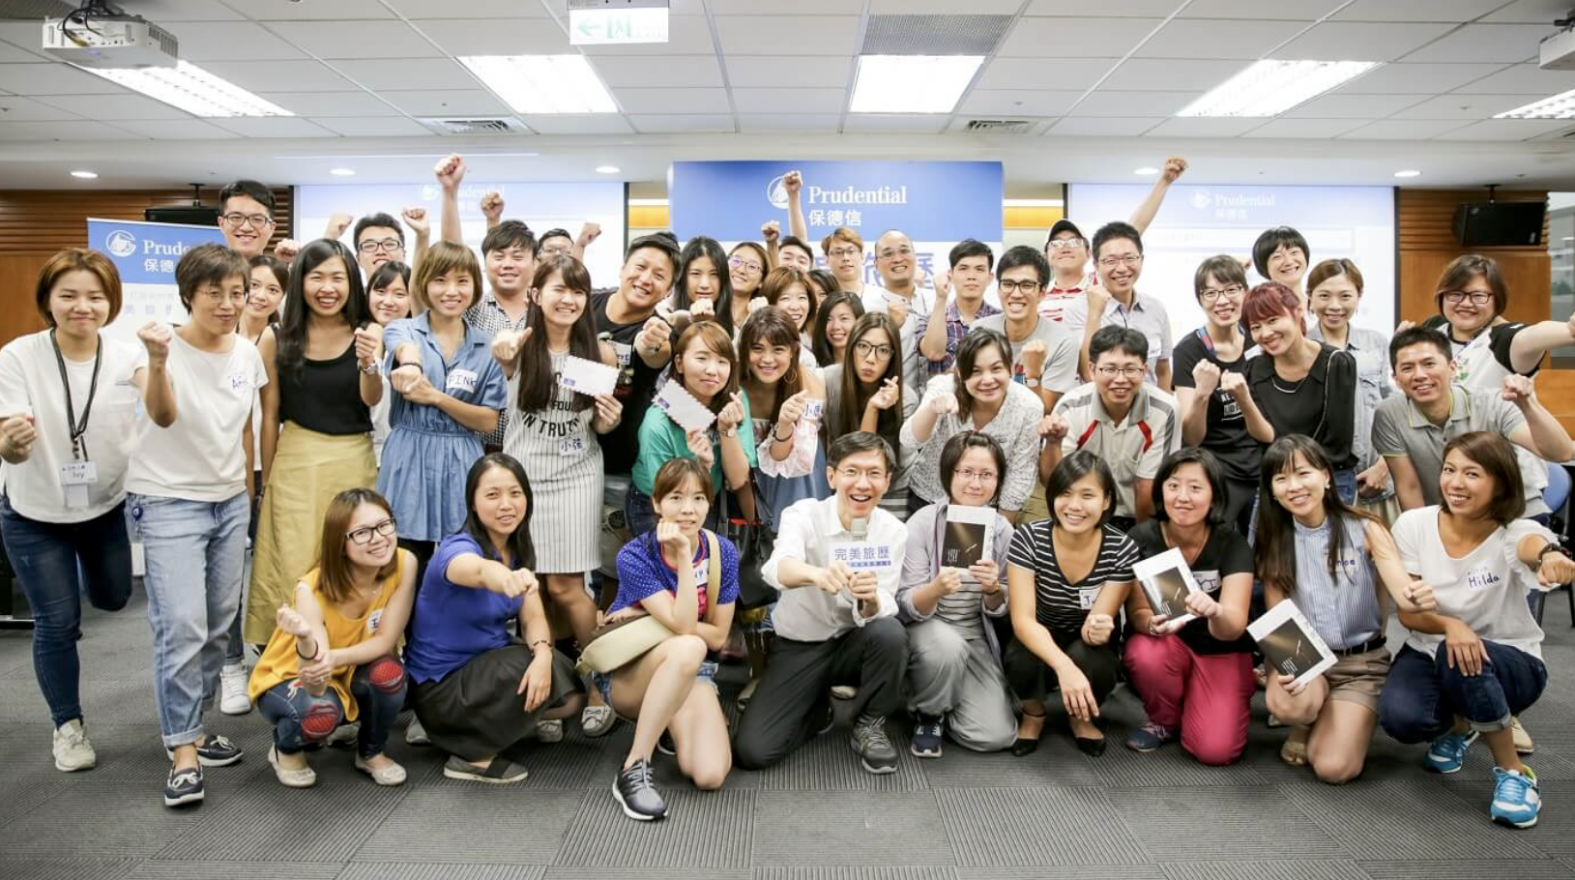
年輕族群：『不安於是、人生有意思』
Notes:
https://www.facebook.com/606271386212789/videos/869696996536892/

Slide 4
下一步：『Stanford 銀髮設計競賽』
美國主辦單位:史丹福長壽中心 (Stanford Center on Longevity)
史丹福長壽中心為美國史丹福大學下一研究單位，為了鼓勵所有人「重新設 計長壽人生(Redesign Long Life)」的目的而設立，希望透過創新的科技、 知識等應用，提升中高齡長輩的生活品質;中心並設有三個部門關注「心智」、 「行動」和「財務」三個方向，因為:只有在一個長者都能維持「心智敏銳」 (mentally sharp)、「身體健康」(physically fit) 和「財務無虞」(financially secure) 的情況下，步入老化的過程才會得到個人和社會正面的期待。
2018-19 年史丹福銀髮設計競賽大賽主題為:
「Contributing at Every Age: Design for Intergenerational Impact」
(中譯為「貢獻不分年紀，混齡合作正夯 - 設計、 跨代、影響力」)
破除年齡歧視(Ageism)，透過設計，創造跨世代合作的影響力，是本次史丹福銀髮設計競賽命題的關鍵。
競賽說明與主旨
為高齡者和高齡社會打造創新、實用而美觀，可以解決關鍵問題的設計方案。
鼓勵青年學子透過參與競賽更加了解高齡需求和銀髮產業。
提供有潛力的青年設計師一個為世界帶來改變的機會和路徑。

Slide 5
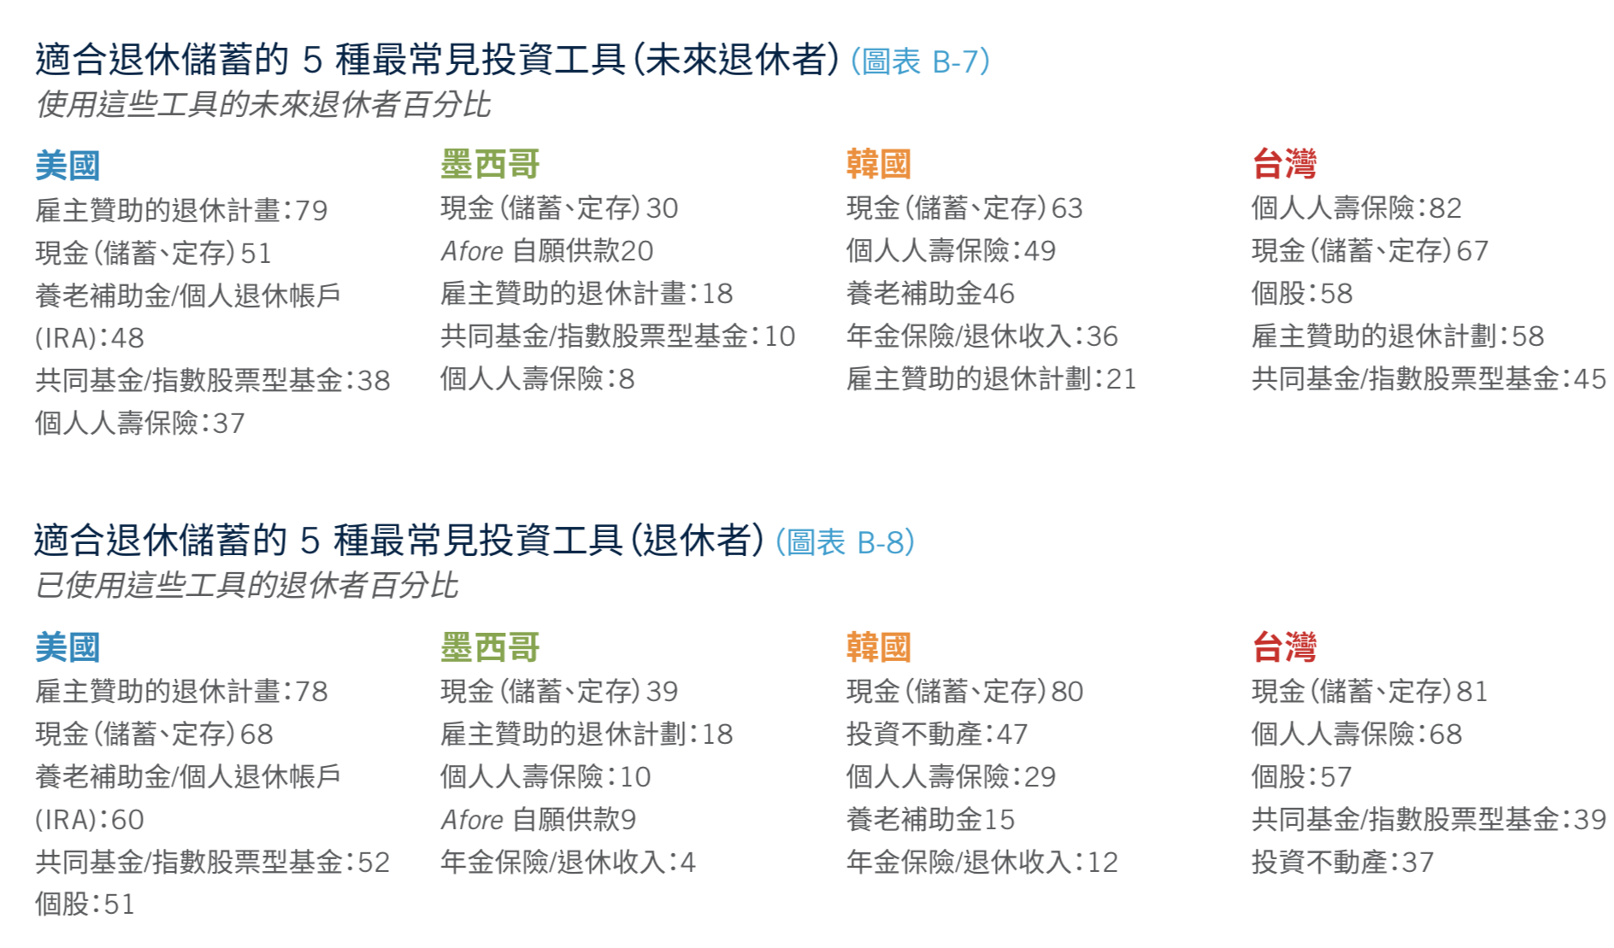


Slide 6
科技 vs 金融
老化、獨居社會 vs 壽險業務員
重新設計使用介面
重新定義保險服務
重新塑造業務員的社會角色
Ｗhat if?
Notes:
科技與金融
老化、獨居＆保險業務員
重新設計使用介面、保險服務、業務員角色

Slide 7
專案團隊
驗證
夥伴
專家
夥伴
核心
團隊
銀
保險經紀
銀享全球
黃志明
保險業
龍吟研論
共享經濟專家
中
銀行業
數位科技專家
楊煥鴻
徐雅婷
區塊鏈專家
青
ＤＩＴＬ

Slide 8
專案目標
申請專利：發明專利、設計專利
進行驗證：透過Stanford專案，驗證可能性＋曝光機會（亞洲盃 ➜ 國際盃）
落地：募資成為商業模式
Notes:
從無到有的發明
原本的東西不是功能面（與技術無關），透過視覺或訴求重新定義，增加競爭性
優化改善

